Slide 1

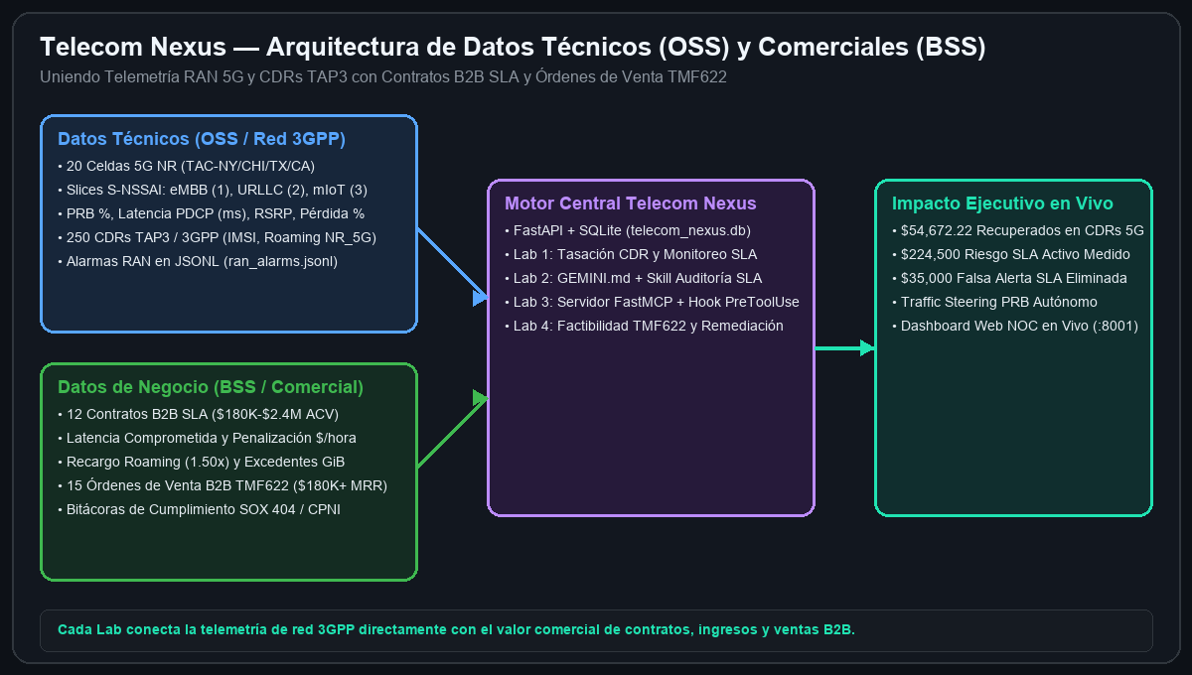
TALLER EJECUTIVO TRYOLABS • 4 HORAS (10% TEORÍA / 90% LABORATORIOS PRÁCTICOS)
Ingeniería Agéntica con Google Antigravity — Edición Telecom: Construyendo 'Telecom Nexus'
SLA de Slices 5G, Aseguramiento de Ingresos CDR e Inteligencia de Contratos B2B (Impartido por Tryolabs)
Misión del Taller y Arquitectura de Datos
▸ Datos Técnicos OSS: 20 celdas 5G NR (gNodeB, TAC, S-NSSAI SST 1/2/3, PRB%, latencia PDCP)
▸ CDRs TAP3 / 3GPP: 250 registros de voz/datos (IMSI, MSISDN, roaming NR_5G, volumen GiB)
▸ Datos de Negocio BSS: 12 Contratos B2B SLA Empresariales ($180K–$2.4M ACV, penalizaciones $/h)
▸ Pipeline de Ventas TMF622: 15 órdenes B2B pendientes + telemetría de alarmas RAN en JSONL
▸ Impacto Medible: Recuperar $54,672.22 en CDRs no facturados y gestionar $224,500 en riesgo SLA activo
Impartido por Tryolabs • Ejecución 100% Local en Laptop + Despliegue Terraform a Cloud Run y Gemini Enterprise | Slide 1/15
Notes:
Da la bienvenida en nombre de Tryolabs. Destaca el formato 10% teoría / 90% práctica y la combinación de datos técnicos con datos comerciales (contratos, ventas, ingresos/márgenes).

Slide 2
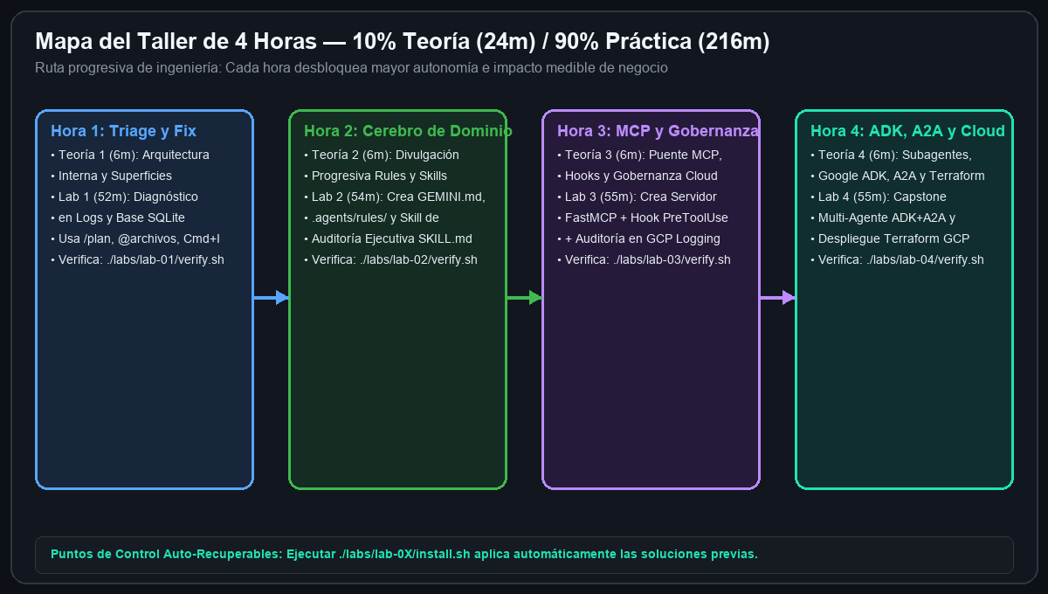
AGENDA Y PROGRESIÓN • 24M TEORÍA / 216M PRÁCTICA
Ruta Práctica de 4 Horas: Del Triage a Sistemas Multi-Agente ADK y A2A
Cuatro cápsulas teóricas de 6 minutos seguidas de cuatro laboratorios progresivos de 52–55 minutos
Cronograma Minuto a Minuto
▸ Hora 1 (00:00–00:58): [6m Teoría] Arquitectura Interna y Superficies → [52m Lab 1] Triage y Recuperación Financiera
▸ Hora 2 (00:58–01:58): [6m Teoría] Rules y Skills Progresivos → [54m Lab 2] Estándares de Dominio y Skill Ejecutivo
▸ Hora 3 (01:58–02:59): [6m Teoría] MCP, Hooks y Gobernanza Cloud → [55m Lab 3] Servidor FastMCP Local y Hooks
▸ Hora 4 (02:59–04:00): [6m Teoría] Subagentes, ADK, A2A y Terraform → [55m Lab 4] Capstone Multi-Agente, ADK Dev UI y Cloud
▸ Checkpoints Auto-Recuperables: ¡Ejecutar ./labs/lab-0X/install.sh aplica las soluciones previas automáticamente!
Cada laboratorio incluye LAB_0X_INSTRUCTIONS_ES.pdf, README.es.md, PROMPTS.es.md, install.sh y verify.sh. | Slide 2/15
Notes:
Explica la agenda de 4 horas y cómo los participantes usarán Antigravity con los prompts optimizados de PROMPTS.es.md y las guías en PDF.

Slide 3
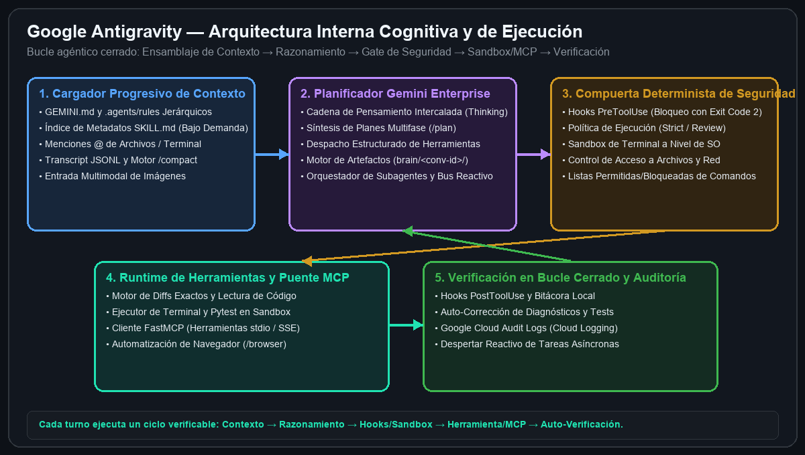
MÓDULO TEÓRICO 1A (3 MINUTOS) • FUNCIONAMIENTO INTERNO
Cómo Funciona Google Antigravity Internamente
Dentro del planificador cognitivo, ensamblador de contexto, compuerta de seguridad y runtime en sandbox
El Ciclo Interno de Ejecución en 5 Etapas
▸ 1. Cargador Progresivo de Contexto: Recorre el árbol de directorios buscando GEMINI.md y .agents/rules, indexa metadatos YAML de SKILL.md, resuelve menciones @ y gestiona transcript.jsonl
▸ 2. Planificador Gemini Enterprise: Genera razonamiento intercalado (thinking), sintetiza planes (/plan) y despacha herramientas o subagentes en paralelo
▸ 3. Compuerta Determinista de Seguridad: Evalúa hooks PreToolUse (código 2 bloquea la acción), políticas de ejecución, ACLs y sandbox de terminal
▸ 4. Runtime de Herramientas y Puente MCP: Aplica diffs exactos, ejecuta pytest en sandbox e invoca herramientas FastMCP por stdio/SSE
▸ 5. Verificación en Bucle Cerrado: Ejecuta hooks PostToolUse, analiza resultados de tests y se autocorrige hasta pasar todas las pruebas
Concepto Clave: Antigravity no es solo un chat, sino un motor de ingeniería en bucle cerrado verificable. | Slide 3/15
Notes:
Explica en detalle cómo funciona Antigravity por dentro: ensamblaje jerárquico de contexto, razonamiento intercalado, compuerta determinista de hooks/sandbox y bucle de autoverificación.

Slide 4
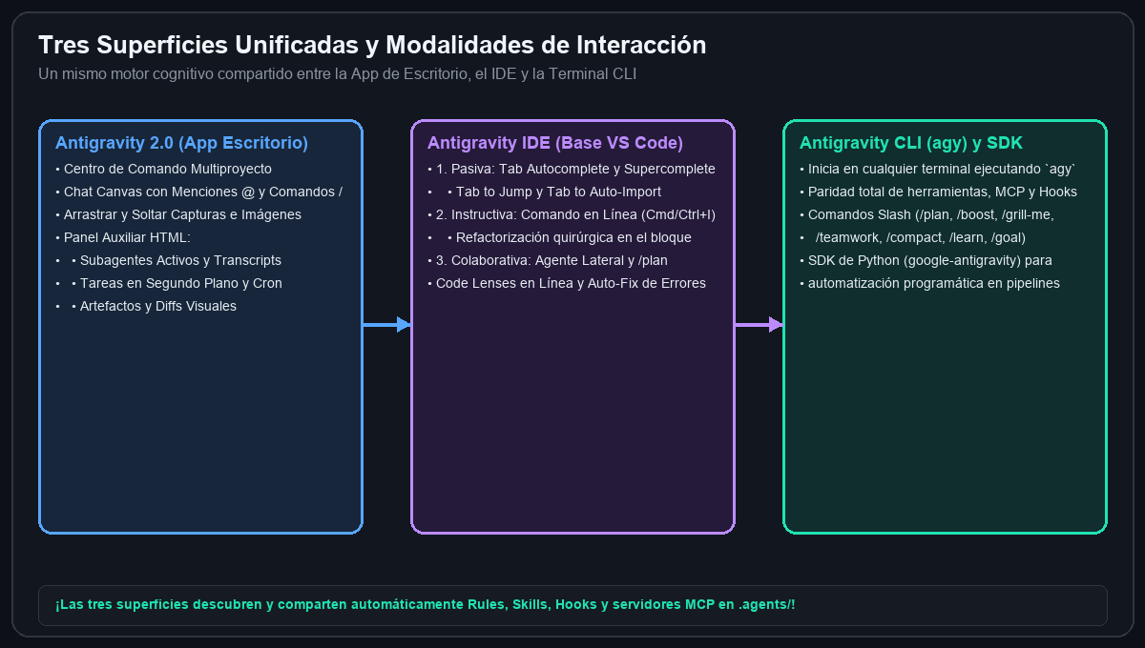
MÓDULO TEÓRICO 1B (3 MINUTOS) • SUPERFICIES Y MODALIDADES
Antigravity 2.0, IDE y CLI (`agy`) — Modalidades Clave
Seleccionando la modalidad y comando slash ideal para cada tarea de ingeniería
Funcionalidades que Explorarás Hoy
▸ Modalidad Pasiva (IDE Tab): Supercomplete sensible al contexto, Tab-to-Jump entre archivos y Tab-to-Auto-Import
▸ Modalidad Instructiva (Cmd/Ctrl+I y Code Lenses): Selecciona un bloque para refactorización quirúrgica o haz clic en 'Write Tests'
▸ Modalidad Colaborativa (Chat Canvas y CLI `agy`): Razonamiento multi-archivo con @archivo, @carpeta, @terminal y capturas de pantalla
▸ Comandos Slash de Alto Impacto: /plan (arquitectura paso a paso), /grill-me (entrevista de diseño), /boost, /teamwork, /learn y /compact
▸ Panel Auxiliar HTML: Inspección en vivo de Subagentes, Tareas en Segundo Plano, Artefactos y Diffs de Archivos
Tip Pro: Inicia tareas complejas con /plan y menciones @archivo; usa Cmd+I para ajustes puntuales de fórmulas. | Slide 4/15
Notes:
Muestra las tres superficies (Antigravity 2.0, IDE y CLI) y cómo combinar @ menciones, /plan y Cmd+I.

Slide 5
LABORATORIO PRÁCTICO 1 (PARTE 1/2) • OBJETIVOS Y QUÉ CONSTRUIRÁS
Lab 1: Triage de SLA 5G y Facturación CDR — Objetivos y Arquitectura
52 Minutos • Guía PDF Imprimible: labs/lab-01-revenue-sla-triage/LAB_01_INSTRUCTIONS_ES.pdf
Objetivos del Lab 1 y Qué Construirás
▸ Objetivo 1 (Triage Agéntico Multi-Archivo): Dominar `@menciones`, `/plan` y edición en línea `Cmd/Ctrl+I` en Antigravity correlacionando alarmas RAN (`ran_alarms.jsonl`) con código BSS.
▸ Objetivo 2 (Aseguramiento de Ingresos y SLA): Recuperar `$54,672.22 USD` en CDRs 5G subfacturados y eliminar `$35,000 USD` en falsas alertas SLA sobre contratos no activos.
▸ Qué Construirás #1 (Motor de Tasación TAP3 3GPP): Refactorizarás `src/services/cdr_rating.py` imponiendo GiB binario (`Decimal(1024 ** 3)`) y recargo de roaming en toda red visitada (`NR_5G` y `EUTRAN_4G`).
▸ Qué Construirás #2 (Monitor de SLA B2B): Refactorizarás `src/services/sla_monitor.py` filtrando `WHERE status = 'ACTIVE'` y evaluando `worst_latency > committed_latency`.
▸ Entregable y Verificación: Pasar los 5 tests en `tests/test_lab01_triage.py` (`./labs/lab-01-revenue-sla-triage/verify.sh`) y validar KPIs en `http://localhost:8001`.
Impartido por Tryolabs • Guía imprimible completa: LAB_01_INSTRUCTIONS_ES.pdf | Slide 5/15
Notes:
Revisa los Objetivos del Lab 1 y los dos servicios que los asistentes repararán.

Slide 6
LABORATORIO PRÁCTICO 1 (PARTE 2/2) • INSTRUCCIONES PASO A PASO Y PROMPTS
Instrucciones del Lab 1 y Prompts para Copiar y Pegar
Sigue los Pasos 1–5 a la izquierda y copia los prompts desde labs/lab-01-revenue-sla-triage/PROMPTS.es.md
Instrucciones Paso a Paso del Lab 1
▸ Paso 1 (Inicializar Lab 01): Ejecuta `./labs/lab-01-revenue-sla-triage/install.sh` para poblar `data/telecom_nexus.db`.
▸ Paso 2 (Reproducir Fallos): Ejecuta `./.venv/bin/pytest tests/test_lab01_triage.py` para observar los fallos de CDR y SLA.
▸ Paso 3 (Corregir `src/services/cdr_rating.py`): Usa `BYTES_DIVISOR = Decimal(1024 ** 3)` (GiB binario según 3GPP TS 32.298) y aplica `roaming_markup` cuando `roaming_plmn != HOME_PLMN`.
▸ Paso 4 (Corregir `src/services/sla_monitor.py`): Filtra `WHERE status = 'ACTIVE'` y cambia `latency_breach` a `worst_latency > committed_latency`.
▸ Paso 5 (Verificar): Ejecuta `./labs/lab-01-revenue-sla-triage/verify.sh` (`5 passed`: `$54,672.22` recuperados; 5 contratos `ACTIVE` en alerta = `$224,500.00`).
Prompts Optimizados (PROMPTS.es.md) y Verificación
▸ Prompt 1 — Diagnóstico (@Menciones): '@data/logs/ran_alarms.jsonl @src/services/cdr_rating.py @src/services/sla_monitor.py @tests/test_lab01_triage.py Ejecuta pytest para reproducir ALM-BSS-8006 y ALM-3GPP-8001..8005 y explica la causa raíz exacta.'
▸ Prompt 2 — Planificación (/plan): '/plan Crea un plan paso a paso para corregir cdr_rating.py (GiB 1024**3 y roaming NR_5G) y sla_monitor.py (contratos ACTIVE y worst_latency > committed_latency).'
▸ Prompt 3 — Edición en Línea (Cmd+I): Selecciona líneas 19–48 en `cdr_rating.py` -> 'Usa Decimal(1024**3) y aplica recargo roaming a todo visiting_plmn != HOME_PLMN incluyendo NR_5G.'
▸ Prompt 4 — Verificación Autónoma: 'Aplica las correcciones en @src/services/cdr_rating.py y @src/services/sla_monitor.py y ejecuta ./labs/lab-01-revenue-sla-triage/verify.sh.'
Impartido por Tryolabs • Solución de Referencia: ./labs/lab-01-revenue-sla-triage/apply_solution.sh | Slide 6/15
Notes:
Mantén esta diapositiva proyectada durante el Lab 1.

Slide 7
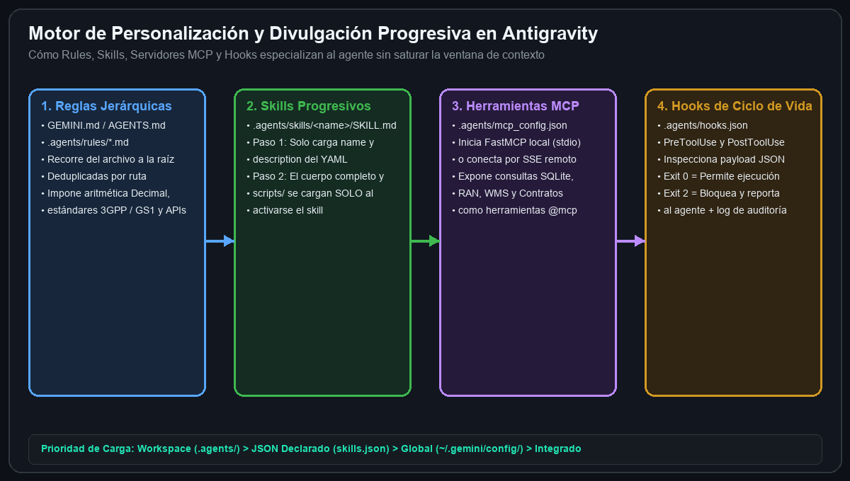
MÓDULO TEÓRICO 2 (6 MINUTOS) • ARQUITECTURA DE PERSONALIZACIÓN
Cómo Funcionan Internamente las Rules y Skills Progresivos
Especializando a Antigravity en tu industria sin saturar la ventana de contexto
Rules vs. Skills vs. /learn
▸ Reglas Jerárquicas (GEMINI.md y .agents/rules/*.md): Invariantes de dominio cargados desde la raíz del workspace hasta los subdirectorios (deduplicados automáticamente)
▸ Skills con Divulgación Progresiva (.agents/skills/<name>/SKILL.md): Solo el frontmatter YAML (name, description) entra al prompt inicial; el cuerpo completo y scripts/ se cargan SOLO al activarse
▸ Memoria Auto-Mejorable (/learn): Pide a Antigravity codificar un patrón aprendido durante el debugging en una regla o skill permanente
▸ Jerarquía de Prioridad: Workspace (.agents/) > JSON Declarado (skills.json) > Global (~/.gemini/config/) > Integrado
Regla Práctica: Coloca invariantes permanentes en GEMINI.md/rules y flujos multifase con scripts en SKILL.md. | Slide 7/15
Notes:
Explica el mecanismo interno de divulgación progresiva (progressive disclosure) y por qué permite tener decenas de skills sin consumir tokens innecesarios.

Slide 8
LABORATORIO PRÁCTICO 2 (PARTE 1/2) • OBJETIVOS Y QUÉ CONSTRUIRÁS
Lab 2: Rules de Workspace y Skills Progresivos — Objetivos y Diseño
54 Minutos • Guía PDF Imprimible: labs/lab-02-rules-and-skills/LAB_02_INSTRUCTIONS_ES.pdf
Objetivos del Lab 2 y Qué Construirás
▸ Objetivo 1 (Reglas Jerárquicas de Dominio): Codificar invariantes permanentes 3GPP, TAP3, TMF622 y privacidad CPNI para que Antigravity las respete siempre.
▸ Objetivo 2 (Skills con Divulgación Progresiva): Empaquetar una auditoría ejecutiva en `.agents/skills/` cargando solo el frontmatter YAML hasta su activación.
▸ Qué Construirás #1 (`GEMINI.md` y `.agents/rules/telecom-standards.md`): Memoria y reglas del workspace exigiendo `Decimal(ROUND_HALF_UP)`, GiB binario (`1024**3`), `PRB < 80%` y máscara CPNI `IMSI`/`MSISDN`.
▸ Qué Construirás #2 (`.agents/skills/sla-revenue-audit/SKILL.md`): Skill progresivo (`name: sla-revenue-audit`) que ejecuta `scripts/run_sla_audit.py`.
▸ Entregable y Verificación: Generar `data/exports/sla_revenue_audit_report.json` y `.md` y pasar los 4 tests de `./labs/lab-02-rules-and-skills/verify.sh`.
Impartido por Tryolabs • Guía imprimible completa: LAB_02_INSTRUCTIONS_ES.pdf | Slide 8/15
Notes:
Explica los Objetivos del Lab 2 y los archivos de personalización que construirán.

Slide 9
LABORATORIO PRÁCTICO 2 (PARTE 2/2) • INSTRUCCIONES PASO A PASO Y PROMPTS
Instrucciones del Lab 2 y Prompts para Copiar y Pegar
Sigue los Pasos 1–5 a la izquierda y copia los prompts desde labs/lab-02-rules-and-skills/PROMPTS.es.md
Instrucciones Paso a Paso del Lab 2
▸ Paso 1 (Inicializar Lab 02): Ejecuta `./labs/lab-02-rules-and-skills/install.sh` (aplica Lab 01 automáticamente).
▸ Paso 2 (Crear `GEMINI.md` en la raíz): Define tablas OSS/BSS (`ran_telemetry`, `b2b_contracts`, `cdr_records`), `Decimal(ROUND_HALF_UP)` y GiB binario (`1024 ** 3`).
▸ Paso 3 (Crear `.agents/rules/telecom-standards.md`): Codifica estándares 3GPP TS 28.552 (`PRB < 80%`), roaming TAP3 `NR_5G`, estados TMF622 y enmascaramiento CPNI de `IMSI`/`MSISDN`.
▸ Paso 4 (Crear `.agents/skills/sla-revenue-audit/SKILL.md`): Incluye frontmatter YAML (`name: sla-revenue-audit`, `description: ...`) e instrucciones para correr `./.venv/bin/python scripts/run_sla_audit.py`.
▸ Paso 5 (Verificar): Ejecuta `./labs/lab-02-rules-and-skills/verify.sh` (`4 passed` + reportes JSON y Markdown).
Prompts Optimizados (PROMPTS.es.md) y Verificación
▸ Prompt 1 — Crear Rules de Dominio: '/plan Crea @GEMINI.md y @.agents/rules/telecom-standards.md codificando umbrales 3GPP TS 28.552, GiB binario (1024**3), Decimal ROUND_HALF_UP, estados TMF622 y privacidad CPNI.'
▸ Prompt 2 — Crear Skill Progresivo: 'Crea @.agents/skills/sla-revenue-audit/SKILL.md con frontmatter YAML (name: sla-revenue-audit) que ejecute ./scripts/run_sla_audit.py y genere data/exports/sla_revenue_audit_report.json y .md.'
▸ Prompt 3 — Invocar el Skill: 'Ejecuta una auditoría ejecutiva de SLA de Slices 5G y aseguramiento de ingresos CDR usando nuestro skill del workspace.'
▸ Comando de Verificación: Ejecuta `./labs/lab-02-rules-and-skills/verify.sh` y prueba `/learn`.
Impartido por Tryolabs • Solución de Referencia: ./labs/lab-02-rules-and-skills/apply_solution.sh | Slide 9/15
Notes:
Mantén esta diapositiva en pantalla durante el Lab 2.

Slide 10
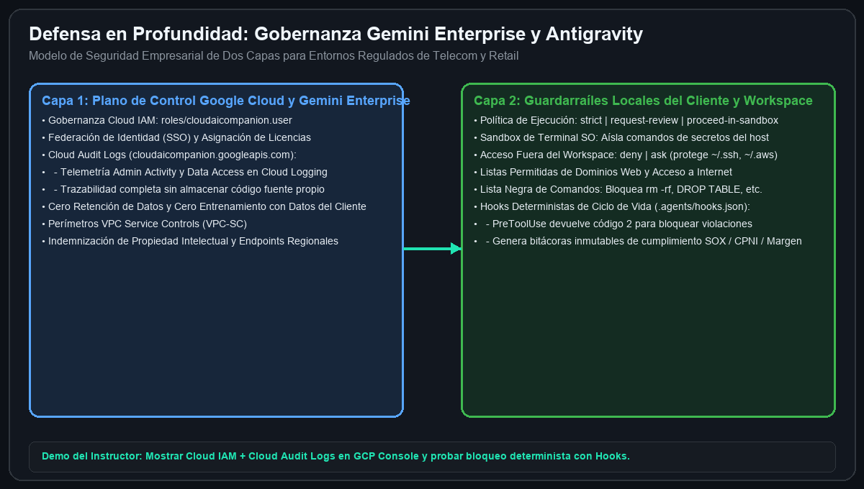
MÓDULO TEÓRICO 3 (6 MINUTOS) • MCP, HOOKS Y GOBERNANZA EMPRESARIAL
Puente MCP en Vivo, Hooks Deterministas y Gobernanza Gemini Enterprise
Conectando bases de datos en tiempo real con seguridad empresarial demostrable en Google Cloud
Seguridad y Gobernanza en 2 Capas
▸ Capa 1 — Google Cloud y Gemini Enterprise (Demo en Vivo del Instructor): Cloud IAM (roles/cloudaicompanion.user), Cloud Audit Logs (cloudaicompanion.googleapis.com), perímetros VPC-SC, Cero Retención y Cero Entrenamiento con código del cliente
▸ Capa 2 — Seguridad Local en Antigravity: Política de Ejecución (strict / request-review / proceed-in-sandbox), Sandbox de Terminal SO, bloqueo de archivos fuera del workspace y listas permitidas/bloqueadas
▸ Contexto en Vivo vía FastMCP (.agents/mcp_config.json): Expone herramientas Python tipadas sobre SQLite y telemetría vía stdio/SSE
▸ Hooks Deterministas (.agents/hooks.json): El script PreToolUse inspecciona el JSON en stdin; devolver código 2 bloquea violaciones e imprime un registro de auditoría inmutable
Demo del Instructor: Mostrar Cloud Audit Logs en GCP Console + disparar un bloqueo PreToolUse con código 2 localmente. | Slide 10/15
Notes:
Módulo clave de seguridad y gobernanza: muestra en la consola de Google Cloud cómo se auditan las licencias Gemini Enterprise y cómo los Hooks locales bloquean acciones riesgosas.

Slide 11
LABORATORIO PRÁCTICO 3 (PARTE 1/2) • OBJETIVOS Y QUÉ CONSTRUIRÁS
Lab 3: Servidor FastMCP y Hooks Deterministas — Objetivos y Diseño
55 Minutos • Guía PDF Imprimible: labs/lab-03-mcp-and-hooks/LAB_03_INSTRUCTIONS_ES.pdf
Objetivos del Lab 3 y Qué Construirás
▸ Objetivo 1 (Conexión a Datos en Vivo vía MCP): Exponer herramientas SQLite OSS/BSS tipadas a Antigravity mediante un servidor `FastMCP`.
▸ Objetivo 2 (Seguridad Determinista y Privacidad CPNI): Enmascarar `IMSI`/`MSISDN` (`3104***0001`) y bloquear SQL destructivo (`DROP`/`DELETE`) con código de salida `2` mediante hooks `PreToolUse`.
▸ Qué Construirás #1 (`mcp_server/telecom_mcp.py` y `.agents/mcp_config.json`): 4 herramientas `@mcp.tool()` (`query_ran_cell_health`, `calculate_contract_penalty_exposure`, `inspect_unbilled_cdrs`, `evaluate_slice_capacity`).
▸ Qué Construirás #2 (`.agents/hooks.json` y `scripts/audit_hook.py`): Compuerta determinista `PreToolUse` y `PostToolUse` que bloquea violaciones con código `2` y audita en `data/logs/hook_audit.log`.
▸ Entregable y Verificación: Pasar los 6 tests de MCP y Hooks en `./labs/lab-03-mcp-and-hooks/verify.sh`.
Impartido por Tryolabs • Guía imprimible completa: LAB_03_INSTRUCTIONS_ES.pdf | Slide 11/15
Notes:
Revisa los Objetivos del Lab 3 y los componentes FastMCP + Hooks que construirán.

Slide 12
LABORATORIO PRÁCTICO 3 (PARTE 2/2) • INSTRUCCIONES PASO A PASO Y PROMPTS
Instrucciones del Lab 3 y Prompts para Copiar y Pegar
Sigue los Pasos 1–5 a la izquierda y copia los prompts desde labs/lab-03-mcp-and-hooks/PROMPTS.es.md
Instrucciones Paso a Paso del Lab 3
▸ Paso 1 (Inicializar Lab 03): Ejecuta `./labs/lab-03-mcp-and-hooks/install.sh` (aplica Labs 01–02 automáticamente).
▸ Paso 2 (Completar `mcp_server/telecom_mcp.py`): Implementa `calculate_contract_penalty_exposure`, `inspect_unbilled_cdrs` (enmascarando `imsi`/`msisdn` con `_mask_cpni`) y `evaluate_slice_capacity`.
▸ Paso 3 (Registrar `.agents/mcp_config.json`): Configura `telecom-nexus-mcp` invocando `./.venv/bin/python mcp_server/telecom_mcp.py`.
▸ Paso 4 (Configurar `.agents/hooks.json`): Conecta `PreToolUse` y `PostToolUse` a `scripts/audit_hook.py` (bloquea `DROP`/`TRUNCATE`/`DELETE` con código `2`).
▸ Paso 5 (Verificar): Ejecuta `./labs/lab-03-mcp-and-hooks/verify.sh` (`6 passed` + bitácora de auditoría).
Prompts Optimizados (PROMPTS.es.md) y Verificación
▸ Prompt 1 — Completar Servidor FastMCP: '/plan Implementa las 3 funciones @mcp.tool() restantes en @mcp_server/telecom_mcp.py (calculate_contract_penalty_exposure, inspect_unbilled_cdrs con máscara CPNI y evaluate_slice_capacity) según @tests/test_lab03_mcp_hooks.py.'
▸ Prompt 2 — Configurar MCP y Hooks: 'Crea @.agents/mcp_config.json para telecom-nexus-mcp y @.agents/hooks.json conectando PreToolUse y PostToolUse a ./scripts/audit_hook.py.'
▸ Prompt 3 — Probar Bloqueo del Hook (Código 2): Ejecuta `echo '{"command":"sqlite3 data/telecom_nexus.db \"DROP TABLE b2b_contracts;\""}' | ./.venv/bin/python scripts/audit_hook.py --phase pre`
▸ Comando de Verificación: Ejecuta `./labs/lab-03-mcp-and-hooks/verify.sh` y revisa `data/logs/hook_audit.log`.
Impartido por Tryolabs • Solución de Referencia: ./labs/lab-03-mcp-and-hooks/apply_solution.sh | Slide 12/15
Notes:
Mantén esta diapositiva proyectada durante el Lab 3.

Slide 13
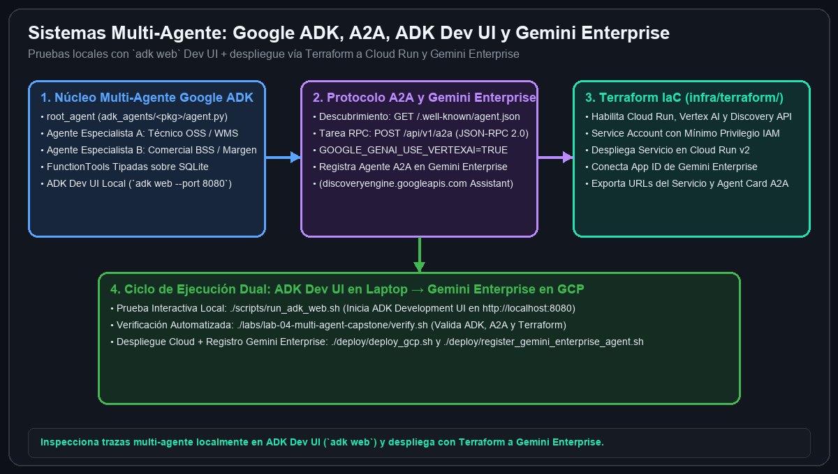
MÓDULO TEÓRICO 4 (6 MINUTOS) • SUBAGENTES, GOOGLE ADK, A2A Y TERRAFORM
Sistemas Multi-Agente con Google ADK, Protocolo A2A y Terraform
Diseñando arquitecturas multi-agente localmente con `adk web` y desplegando a Cloud Run y Gemini Enterprise
Arquitectura Multi-Agente de Punta a Punta
▸ Subagentes de Antigravity (/teamwork, /boost, /grill-me): Delega tareas paralelas de investigación y programación dentro de Antigravity
▸ Google ADK (Agent Development Kit): Construye jerarquías multi-agente de dominio (`root_agent` coordinando agentes especialistas Técnico y Comercial con herramientas tipadas)
▸ Pruebas Locales con ADK Dev UI (`adk web`): Ejecuta `./scripts/run_adk_web.sh` (http://localhost:8080) para inspeccionar trazas de eventos multi-agente, llamadas a herramientas y estado
▸ Protocolo A2A (Agent2Agent): Publica `GET /.well-known/agent.json` (Agent Card) y `POST /api/v1/a2a` (JSON-RPC 2.0 `tasks/send`) para interoperabilidad entre agentes
▸ Terraform + Gemini Enterprise: Aprovisiona Cloud Run v2 e IAM vía `infra/terraform/` (`deploy_gcp.sh`) y registra tu agente A2A en Gemini Enterprise (`register_gemini_enterprise_agent.sh`)
¡Desarrolla y prueba 100% localmente con `adk web` + `pytest`, y despliega a Google Cloud y Gemini Enterprise con Terraform! | Slide 13/15
Notes:
Explica cómo Antigravity ayuda a diseñar y programar el sistema multi-agente basado en Google ADK + protocolo A2A, cómo probarlo localmente con `adk web` y cómo desplegarlo con Terraform a Google Cloud y Gemini Enterprise.

Slide 14
LABORATORIO PRÁCTICO 4 CAPSTONE (PARTE 1/2) • OBJETIVOS Y QUÉ CONSTRUIRÁS
Lab 4 Capstone: Sistemas Multi-Agente ADK, A2A y Terraform — Objetivos
55 Minutos • Guía PDF Imprimible: labs/lab-04-multi-agent-capstone/LAB_04_INSTRUCTIONS_ES.pdf
Objetivos del Lab 4 y Qué Construirás
▸ Objetivo 1 (Diseño Multi-Agente con Google ADK y A2A): Construir una jerarquía coordinador + especialistas usando Google ADK (`LlmAgent`) y exponerla mediante el protocolo A2A JSON-RPC 2.0.
▸ Objetivo 2 (Prueba Local en `adk web` y Despliegue Cloud con Terraform): Probar trazas multi-agente en `adk web` (`http://localhost:8080`) y aprovisionar Cloud Run + Gemini Enterprise vía Terraform.
▸ Qué Construirás #1 (`src/services/order_feasibility.py`): Evaluador de factibilidad TMF622 (`PRB < 80%`) y motor autónomo de balanceo hacia celdas vecinas (`remediate_slice_for_order`).
▸ Qué Construirás #2 (`src/agents/adk_a2a_orchestrator.py` y `adk_agents/telecom_nexus/`): `RANSliceCapacityAgent` + `BSSCommercialSLAAgent` coordinados por `TelecomNexusOrchestratorAgent`, más `GET /.well-known/agent.json` y `POST /api/v1/a2a`.
▸ Qué Construirás #3 (Infraestructura Cloud): Validar `infra/terraform/main.tf` y el registro en Gemini Enterprise con `./labs/lab-04-multi-agent-capstone/deploy_gcp.sh --dry-run`.
Impartido por Tryolabs • Guía imprimible completa: LAB_04_INSTRUCTIONS_ES.pdf | Slide 14/15
Notes:
Presenta los Objetivos del Lab 4 Capstone y los 3 componentes que construirán.

Slide 15
LABORATORIO PRÁCTICO 4 CAPSTONE (PARTE 2/2) • INSTRUCCIONES PASO A PASO Y PROMPTS
Instrucciones del Lab 4, Prueba en `adk web` y Despliegue Terraform
Sigue los Pasos 1–5 a la izquierda y copia los prompts desde labs/lab-04-multi-agent-capstone/PROMPTS.es.md
Instrucciones Paso a Paso del Lab 4
▸ Paso 1 (Inicializar Lab 04): Ejecuta `./labs/lab-04-multi-agent-capstone/install.sh`.
▸ Paso 2 (Motor de Factibilidad TMF622): Implementa `evaluate_order_feasibility()` y `remediate_slice_for_order()` en `src/services/order_feasibility.py` (balanceo PRB hacia celdas vecinas).
▸ Paso 3 (Orquestador Google ADK y A2A): Completa `src/agents/adk_a2a_orchestrator.py` (`RANSliceCapacityAgent`, `BSSCommercialSLAAgent`, `TelecomNexusOrchestratorAgent`, `GET /.well-known/agent.json`, `POST /api/v1/a2a`).
▸ Paso 4 (Interfaz Local `adk web`): Ejecuta `./scripts/run_adk_web.sh` y prueba `telecom_nexus` en `http://localhost:8080`.
▸ Paso 5 (Terraform y Verificación Total): Ejecuta `./labs/lab-04-multi-agent-capstone/deploy_gcp.sh --dry-run` y `./labs/lab-04-multi-agent-capstone/verify.sh` (**¡21/21 tests pasando!**).
Prompts Optimizados, `adk web` y Comandos Cloud
▸ Prompt 1 — Motor de Factibilidad: '/plan Implementa evaluate_order_feasibility y remediate_slice_for_order en @src/services/order_feasibility.py según 3GPP TS 28.552 PRB < 80% y desvío a celda vecina.'
▸ Prompt 2 — Orquestador ADK + A2A: '/teamwork Implementa RANSliceCapacityAgent, BSSCommercialSLAAgent, TelecomNexusOrchestratorAgent, get_a2a_agent_card y handle_a2a_jsonrpc_request en @src/agents/adk_a2a_orchestrator.py.'
▸ Prompt 3 — Interactivo en `adk web` (http://localhost:8080): 'Evalúa la orden ORD-TMF622-9001, ejecuta remediación autónoma de slice 5G y calcula el ACV protegido.'
▸ Despliegue y Verificación: Ejecuta `./labs/lab-04-multi-agent-capstone/deploy_gcp.sh --dry-run` y `./labs/lab-04-multi-agent-capstone/verify.sh`.
Impartido por Tryolabs • Solución de Referencia: ./labs/lab-04-multi-agent-capstone/apply_solution.sh | Slide 15/15
Notes:
Mantén esta diapositiva proyectada durante el Lab 4 Capstone.

